Slide 1
Currency Bot
Яндекс Лицей(WEB)
Рабаданов Имран Рамазанович

Slide 2
Идея проекта
Бот демонстрирует текущие курсы валют в удобном формате

Slide 3
Технологии
Telebot
Requests
Time
Datetime

Slide 4
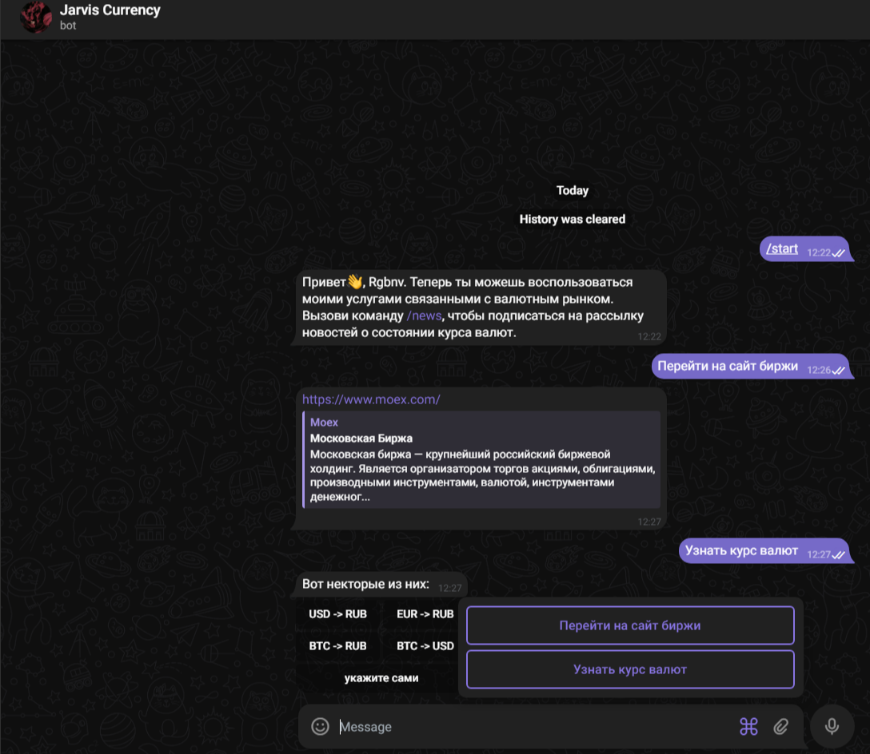
Старт программы
После старта бот нас приветствует после чего нам становятся доступны 2 ReplyButton: одна позволяет перейти на сайт биржи, вторая – узнать курсы некоторых валют

Slide 5
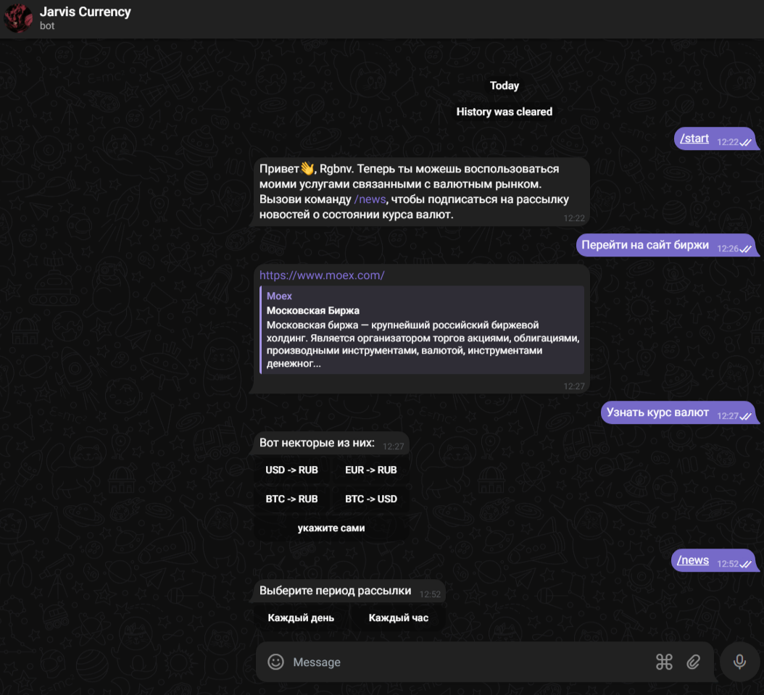
Команда /news позволяет подписаться на рассылку новостей о курсах валют(можно выбрать период и время отправки сообщений)

Slide 6
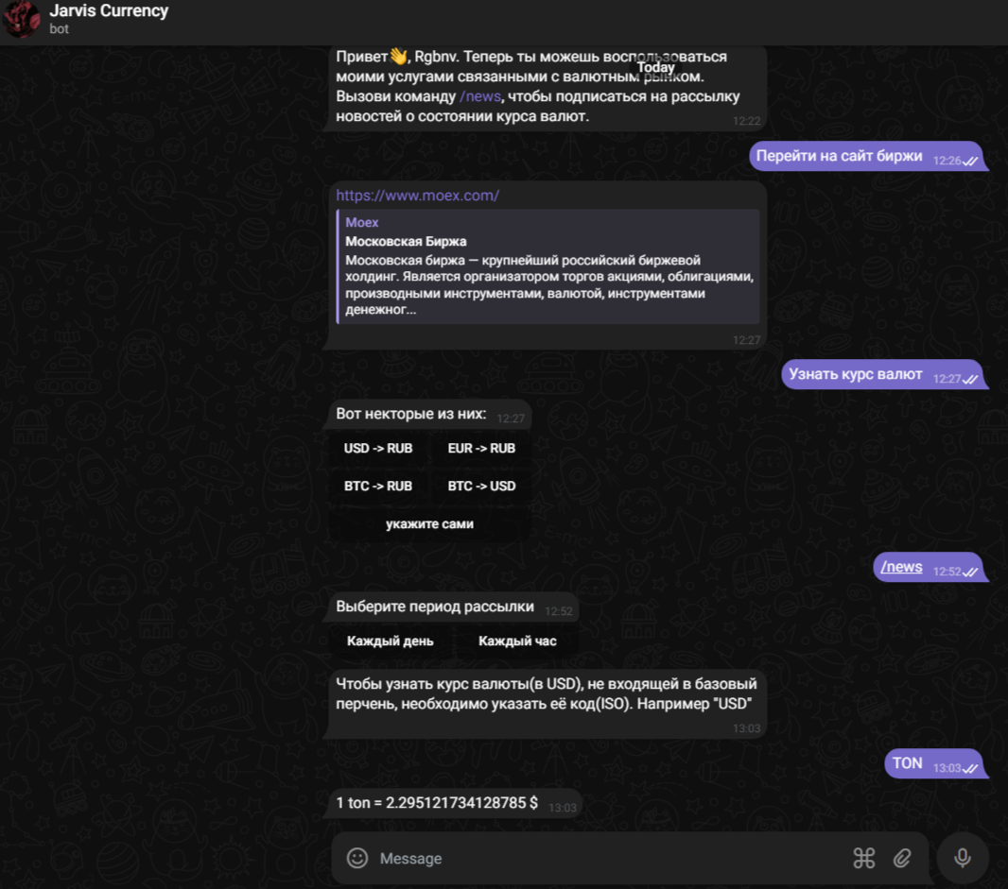
Также если нет вам необходимых переводов валют вы можете указать свою, после чего бот вышлет вам ее курс относительно доллара

Slide 7
Перспективы на будущее
В будущем планируется добавить функцию отправки графиков изменения тех или иных валют, а также расширить серверную составляющую.

